Slide 1

Análisis de Precios Unitarios
LEY FEDERAL DEL TRABAJO
Cámara Mexicana de la Industria de la Construcción.
Delegación Jalisco.
ING. RODRIGO SANCHEZ BRISEÑO Guadalajara, Jal. 2014

Slide 2
LEY FEDERAL DEL TRABAJO
  Ley publicada en el Diario Oficial de la Federación el 1º de abril de 1970.
  Última reforma publicada DOF 30-11-2012.

Slide 3
LEY FEDERAL DEL TRABAJO
  Jornada de Trabajo.
  Artículo 58.- Jornada de trabajo es el tiempo durante el cual el trabajador está a disposición del patrón para prestar su trabajo.
  Artículo 59.- El trabajador y el patrón fijarán la duración de la jornada de trabajo, sin que pueda exceder los máximos legales.
  Los trabajadores y el patrón podrán repartir las horas de trabajo, a fin de permitir a los primeros el reposo del sábado en la tarde o cualquier modalidad equivalente.

Slide 4
LEY FEDERAL DEL TRABAJO
  Jornada de Trabajo.
  Artículo 60.- Jornada diurna es la comprendida entre las seis y las veinte horas.
  Jornada nocturna es la comprendida entre las veinte y las seis horas.
  Jornada mixta es la que comprende períodos de tiempo de las jornadas diurna y nocturna, siempre que el período nocturno sea menor de tres horas y media, pues si comprende tres y media o más, se reputará jornada nocturna.
  Artículo 61.- La duración máxima de la jornada será: ocho horas la diurna, siete la nocturna y siete horas y media la mixta.

Slide 5
LEY FEDERAL DEL TRABAJO
  Jornada de Trabajo.
  Artículo 63.- Durante la jornada continua de trabajo se concederá al trabajador un descanso de media hora, por lo menos.
  Artículo 64.- Cuando el trabajador no pueda salir del lugar donde presta sus servicios durante las horas de reposo o de comidas, el tiempo correspondiente le será computado como tiempo efectivo de la jornada de trabajo.

Slide 6


LEY FEDERAL DEL TRABAJO
  Jornada de Trabajo.
  Artículo 65.- En los casos de siniestro o riesgo inminente en que peligre la vida del trabajador, de sus compañeros o del patrón, o la existencia misma de la empresa, la jornada de trabajo podrá prolongarse por el tiempo estrictamente indispensable para evitar esos males.
  Artículo 66.- Podrá también prolongarse la jornada de trabajo por circunstancias extraordinarias, sin exceder nunca de tres horas diarias ni de tres veces en una semana.

Slide 7

LEY FEDERAL DEL TRABAJO
  Jornada de Trabajo.
  Artículo 67.- Las horas de trabajo a que se refiere el artículo 65, se retribuirán con una cantidad igual a la que corresponda a cada una de las horas de la jornada.
  Las horas de trabajo extraordinario se pagarán con un ciento por ciento más del salario que corresponda a las horas de la jornada.

Slide 8
LEY FEDERAL DEL TRABAJO
  Jornada de Trabajo.
  Artículo 68.- Los trabajadores no están obligados a prestar sus servicios por un tiempo mayor del permitido de este capítulo.
  La prolongación del tiempo extraordinario que exceda de nueve horas a la semana, obliga al patrón a pagar al trabajador el tiempo excedente con un doscientos por ciento más del salario que corresponda a las horas de la jornada, sin perjuicio de las sanciones establecidas en esta Ley.

Slide 9
LEY FEDERAL DEL TRABAJO
  Jornada de Trabajo.
  Ejercicio 01.- Calcula el pago de horas extraordinarias de los siguientes trabajadores, (Salario semanal = $1,000.00):
  Lu 8hr, Ma 10hr, Mi 8hr, Ju, 10hrs, Vi 8hr, Sa 8hr.
  Lu 10hr, Ma 11hr, Mi 10hr, Ju, 10hrs, Vi 9hr, Sa 8hr.
  Lu 8hr, Ma 8hr, Mi 9hr, Ju, 12hrs, Vi 10hr, Sa 8hr.
  Lu 8hr, Ma 10hr, Mi 9hr, Ju, 9hrs, Vi 12hr, Sa 9hr.

Slide 10

LEY FEDERAL DEL TRABAJO
  Días de Descanso.
  Artículo 69.- Por cada seis días de trabajo disfrutará el trabajador de un día de descanso, por lo menos, con goce de salario íntegro.
  Artículo 70.- En los trabajos que requieran una labor continua, los trabajadores y el patrón fijarán de común acuerdo los días en que los trabajadores deban disfrutar de los de descanso semanal.

Slide 11
LEY FEDERAL DEL TRABAJO
  Días de Descanso.
  Artículo 71.- En los reglamentos de esta Ley se procurará que el día de descanso semanal sea el domingo.
  Los trabajadores que presten servicio en día domingo tendrán derecho a una prima adicional de un veinticinco por ciento, por lo menos, sobre el salario de los días ordinarios de trabajo.

Slide 12

LEY FEDERAL DEL TRABAJO
  Días de Descanso.
  Artículo 72.- Cuando el trabajador no preste sus servicios durante todos los días de trabajo de la semana, o cuando en el mismo día o en la misma semana preste sus servicios a varios patrones, tendrá derecho a que se le pague la parte proporcional del salario de los días de descanso, calculada sobre el salario de los días en que hubiese trabajado o sobre el que hubiese percibido de cada patrón.

Slide 13

LEY FEDERAL DEL TRABAJO
  Días de Descanso.
  Artículo 73.- Los trabajadores no están obligados a prestar servicios en sus días de descanso. Si se quebranta esta disposición, el patrón pagará al trabajador, independientemente del salario que le corresponda por el descanso, un salario doble por el servicio prestado.

Slide 14
LEY FEDERAL DEL TRABAJO
Días de Descanso.
Artículo 74. Son días de descanso obligatorio:
I. El 1o. de enero;
II. El primer lunes de febrero en conmemoración del 5 de febrero;
III. El tercer lunes de marzo en conmemoración del 21 de marzo;
IV. El 1o. de mayo;
V. El 16 de septiembre;
VI. El tercer lunes de noviembre en conmemoración del 20 de noviembre;
VII. El 1o. de diciembre de cada seis años, cuando corresponda a la transmisión del Poder Ejecutivo Federal;
VIII. El 25 de diciembre, y
IX. El que determinen las leyes federales y locales electorales, en el caso de elecciones ordinarias, para efectuar la jornada electoral.

Slide 15
LEY FEDERAL DEL TRABAJO
  Días de Descanso.
  Artículo 75.- En los casos del artículo anterior los trabajadores y los patrones determinarán el número de trabajadores que deban prestar sus servicios. Si no se llega a un convenio, resolverá la Junta de Conciliación Permanente o en su defecto la de Conciliación y Arbitraje.
  Los trabajadores quedarán obligados a prestar los servicios y tendrán derecho a que se les pague, independientemente del salario que les corresponda por el descanso obligatorio, un salario doble por el servicio prestado.

Slide 16
LEY FEDERAL DEL TRABAJO
  Días de Descanso.
  Ejercicio 02.- Calcula cuanto se le pagará a un trabajador a la semana si labora el primer lunes de febrero en conmemoración del 5 de febrero. (Salario semanal del trabajador $1,900.00)
  Ejercicio 03.- Calcula cuanto se le pagará a un trabajador Semanal si labora el domingo, teniendo como descanso el lunes. (Salario semanal del trabajador $1,450.00)
  Ejercicio 04.- Calcula cuanto se le pagará a un trabajador que labora el día domingo 8hrs, sin descanso en la semana. (Salario semanal del trabajador $1,300.00)

Slide 17
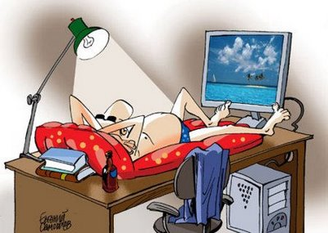
LEY FEDERAL DEL TRABAJO
  Vacaciones
  Artículo 76.- Los trabajadores que tengan más de un año de servicios disfrutarán de un período anual de vacaciones pagadas, que en ningún caso podrá ser inferior a seis días laborables, y que aumentará en dos días laborables, hasta llegar a doce, por cada año subsecuente de servicios.
  Después del cuarto año, el período de vacaciones aumentará en dos días por cada cinco de servicios.

Slide 18
LEY FEDERAL DEL TRABAJO
  Vacaciones
  Artículo 77.- Los trabajadores que presten servicios discontinuos y los de temporada tendrán derecho a un período anual de vacaciones, en proporción al número de días trabajados en el año.

Slide 19
LEY FEDERAL DEL TRABAJO
  Vacaciones
  Artículo 78.- Los trabajadores deberán disfrutar en forma continua seis días de vacaciones, por lo menos.
  Artículo 79.- Las vacaciones no podrán compensarse con una remuneración.
  Si la relación de trabajo termina antes de que se cumpla el año de servicios, el trabajador tendrá derecho a una remuneración proporcionada al tiempo de servicios prestados.

Slide 20
LEY FEDERAL DEL TRABAJO
  Vacaciones
  Artículo 80.- Los trabajadores tendrán derecho a una prima no menor de veinticinco por ciento sobre los salarios que les correspondan durante el período de vacaciones.
  Artículo 81.- Las vacaciones deberán concederse a los trabajadores dentro de los seis meses siguientes al cumplimiento del año de servicios. Los patrones entregarán anualmente a sus trabajadores una constancia que contenga su antigüedad y de acuerdo con ella el período de vacaciones que les corresponda y la fecha en que deberán disfrutarlo.

Slide 21
LEY FEDERAL DEL TRABAJO
  Vacaciones
  Ejercicio 05.- Calcula los días mínimos de vacaciones que le corresponden a una persona con antigüedad de:
  8 años
  15 años
  Ejercicio 06.- Calcula la prima vacacional de los trabajadores del ejercicio 05. Salario Mensual $12,000

Slide 22

LEY FEDERAL DEL TRABAJO
  Salario
  Artículo 82.- Salario es la retribución que debe pagar el patrón al trabajador por su trabajo.
  Artículo 83.- El salario puede fijarse por unidad de tiempo, por unidad de obra, por comisión, a precio alzado o de cualquier otra manera.
  Cuando el salario se fije por unidad de obra, además de especificarse la naturaleza de ésta, se hará constar la cantidad y calidad del material, el estado de la herramienta y útiles que el patrón, en su caso, proporcione para ejecutar la obra, y el tiempo por el que los pondrá a disposición del trabajador, sin que pueda exigir cantidad alguna por concepto del desgaste natural que sufra la herramienta como consecuencia del trabajo.

Slide 23
LEY FEDERAL DEL TRABAJO
  Salario
  Artículo 84.- El salario se integra con los pagos hechos en efectivo por cuota diaria, gratificaciones, percepciones, habitación, primas, comisiones, prestaciones en especie y cualquier otra cantidad o prestación que se entregue al trabajador por su trabajo.
  Artículo 85.- El salario debe ser remunerador y nunca menor al fijado como mínimo de acuerdo con las disposiciones de esta Ley. Para fijar el importe del salario se tomarán en consideración la cantidad y calidad del trabajo.
  En el salario por unidad de obra, la retribución que se pague será tal, que para un trabajo normal, en una jornada de ocho horas, dé por resultado el monto del salario mínimo, por lo menos.

Slide 24
LEY FEDERAL DEL TRABAJO
  Salario
  Artículo 86.- A trabajo igual, desempeñado en puesto, jornada y condiciones de eficiencia también iguales, debe corresponder salario igual.
  Artículo 87.- Los trabajadores tendrán derecho a un aguinaldo anual que deberá pagarse antes del día veinte de diciembre, equivalente a quince días de salario, por lo menos.
  Los que no hayan cumplido el año de servicios, independientemente de que se encuentren laborando o no en la fecha de liquidación del aguinaldo, tendrán derecho a que se les pague la parte proporcional del mismo, conforme al tiempo que hubieren trabajado, cualquiera que fuere éste.

Slide 25
LEY FEDERAL DEL TRABAJO
  Salario
  Artículo 88.- Los plazos para el pago del salario nunca podrán ser mayores de una semana para las personas que desempeñan un trabajo material y de quince días para los demás trabajadores.
  Artículo 89.- Para determinar el monto de las indemnizaciones que deban pagarse a los trabajadores se tomará como base el salario correspondiente al día en que nazca el derecho a la indemnización, incluyendo en él la cuota diaria y la parte proporcional de las prestaciones mencionadas en el artículo 84.

Slide 26
LEY FEDERAL DEL TRABAJO
  Salario
  Art. 89.........En los casos de salario por unidad de obra, y en general, cuando la retribución sea variable, se tomará como salario diario el promedio de las percepciones obtenidas en los treinta días efectivamente trabajados antes del nacimiento del derecho. Si en ese lapso hubiese habido aumento en el salario, se tomará como base el promedio de las percepciones obtenidas por el trabajador a partir de la fecha del aumento.
  Cuando el salario se fije por semana o por mes, se dividirá entre siete o entre treinta, según el caso, para determinar el salario diario.

Slide 27
LEY FEDERAL DEL TRABAJO
  Salario
  Ejercicio 07.- Calcula el aguinaldo de un trabajador que ingresó el 25 de Abril a laborar. (El salario semanal es de 1,550.00).

Slide 28
LEY FEDERAL DEL TRABAJO
  Salario mínimo
  Artículo 90.- Salario mínimo es la cantidad menor que debe recibir en efectivo el trabajador por los servicios prestados en una jornada de trabajo.
  El salario mínimo deberá ser suficiente para satisfacer las necesidades normales de un jefe de familia en el orden material, social y cultural, y para proveer a la educación obligatoria de los hijos.
  Se considera de utilidad social el establecimiento de instituciones y medidas que protejan la capacidad adquisitiva del salario y faciliten el acceso de los trabajadores a la obtención de satisfactores.

Slide 29
LEY FEDERAL DEL TRABAJO
  Salario mínimo
  Artículo 91.- Los salarios mínimos podrán ser generales para una o varias áreas geográficas de aplicación, que pueden extenderse a una o más entidades federativas o profesionales, para una rama determinada de la actividad económica o para profesiones, oficios o trabajos especiales, dentro de una o varias áreas geográficas.
  Artículo 92.- Los salarios mínimos generales regirán para todos los trabajadores del área o áreas geográficas de aplicación que se determinen, independientemente de las ramas de la actividad económica, profesiones, oficios o trabajos especiales.

Slide 30
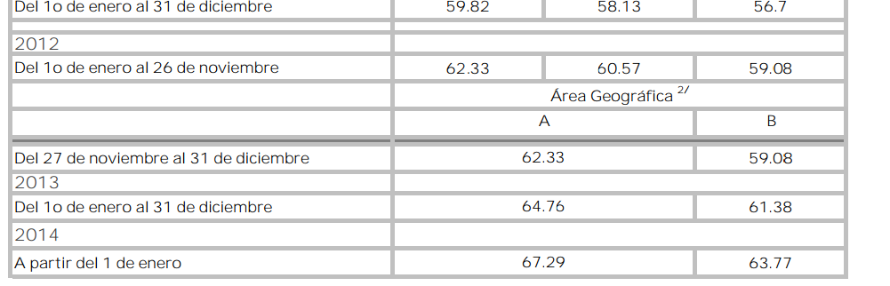
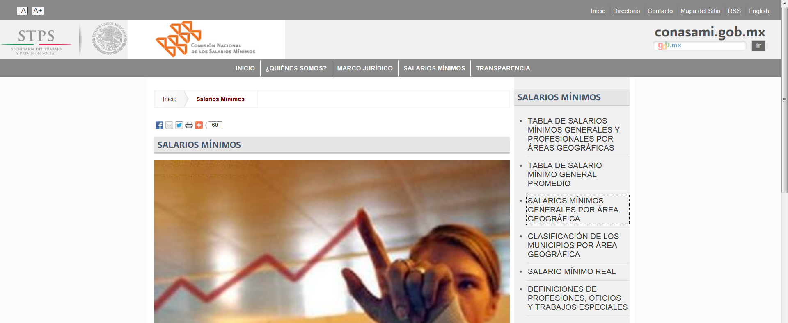
LEY FEDERAL DEL TRABAJO
  Comisión Nacional de Salarios Mínimos.
  http://www.conasami.gob.mx/

Slide 31
LEY FEDERAL DEL TRABAJO
  Salario mínimo
  Artículo 96.- La Comisión Nacional determinará la división de la República en áreas geográficas, las que estarán constituidas por uno o más municipios en los que deba regir un mismo salario mínimo general, sin que necesariamente exista continuidad territorial entre dichos municipios.

Slide 32
LEY FEDERAL DEL TRABAJO
  Participación de los trabajadores en las utilidades de las empresas.
  Artículo 117.- Los trabajadores participarán en las utilidades de las empresas, de conformidad con el porcentaje que determine la Comisión Nacional para la Participación de los Trabajadores en las Utilidades de las Empresas.

Slide 33
LEY FEDERAL DEL TRABAJO
  Participación de los trabajadores en las utilidades de las empresas.
  Artículo 126.- Quedan exceptuadas de la obligación de repartir utilidades:
  I. Las empresas de nueva creación, durante el primer año de funcionamiento;
  II. Las empresas de nueva creación, dedicadas a la elaboración de un producto nuevo, durante los dos primeros años de funcionamiento. La determinación de la novedad del producto se ajustará a lo que dispongan las leyes para fomento de industrias nuevas;
  III. Las empresas de industria extractiva, de nueva creación, durante el período de exploración;

Slide 34
LEY FEDERAL DEL TRABAJO
  Participación de los trabajadores en las utilidades de las empresas.
  Artículo 126.......- Quedan exceptuadas de la obligación de repartir utilidades:
  IV. Las instituciones de asistencia privada, reconocidas por las leyes, que con bienes de propiedad particular ejecuten actos con fines humanitarios de asistencia, sin propósitos de lucro y sin designar individualmente a los beneficiarios;
  V. El Instituto Mexicano del Seguro Social y las instituciones públicas descentralizadas con fines culturales, asistenciales o de beneficencia; y

Slide 35
LEY FEDERAL DEL TRABAJO
  Participación de los trabajadores en las utilidades de las empresas.
  Artículo 126.......- Quedan exceptuadas de la obligación de repartir utilidades:
  VI. Las empresas que tengan un capital menor del que fije la Secretaría del Trabajo y Previsión Social por ramas de la industria, previa consulta con la Secretaría de Industria y Comercio. La resolución podrá revisarse total o parcialmente, cuando existan circunstancias económicas importantes que lo justifiquen.

